Slide 1
車險理賠系統
組員：黃信康
黃政怡
陳貞瑋
徐嘉若
朱俊銘

Slide 2
目錄
緣起
目標
流程概述
功能架構
Use-case
ER Model
軟體工程
使用技術

Slide 3
緣起
在積極爭取之下，我們很榮幸地獲得了與松凌科技共同合作
開發專題的機會。
在開發過程中，進而了解車險理賠內容，希望能將複雜的程
序電子化，使理賠流程順暢進行。

Slide 4
目標
讓保戶可以快速完成申請手續
提高流程速度
滿足保戶對理賠速度的期待
提升服務品質

Slide 5
流程概述
報案
填寫基本出險資料
建立賠案
指定理賠經辦
賠案處理
修改通訊錄、處理記錄..等
賠付
輸入預估賠款
填寫申請明細資料
簽核
Y
是否預估更正
是否簽核
N
理算確認
駁回
理算簽結
送審
主管審核
分配理賠項目，填寫賠付對象基本資料、金額

Slide 6
功能架構
車險理賠系統
首頁
理賠
設定
安控
登出
登入
報案
產品別管理
帳號管理
出險原因管理
賠案
分層授權管理
單位管理
理賠項目管理
賠款性質管理
理賠項目對應賠款性質管理
轉案管理
事件管理
文件管理
車種管理

Slide 7
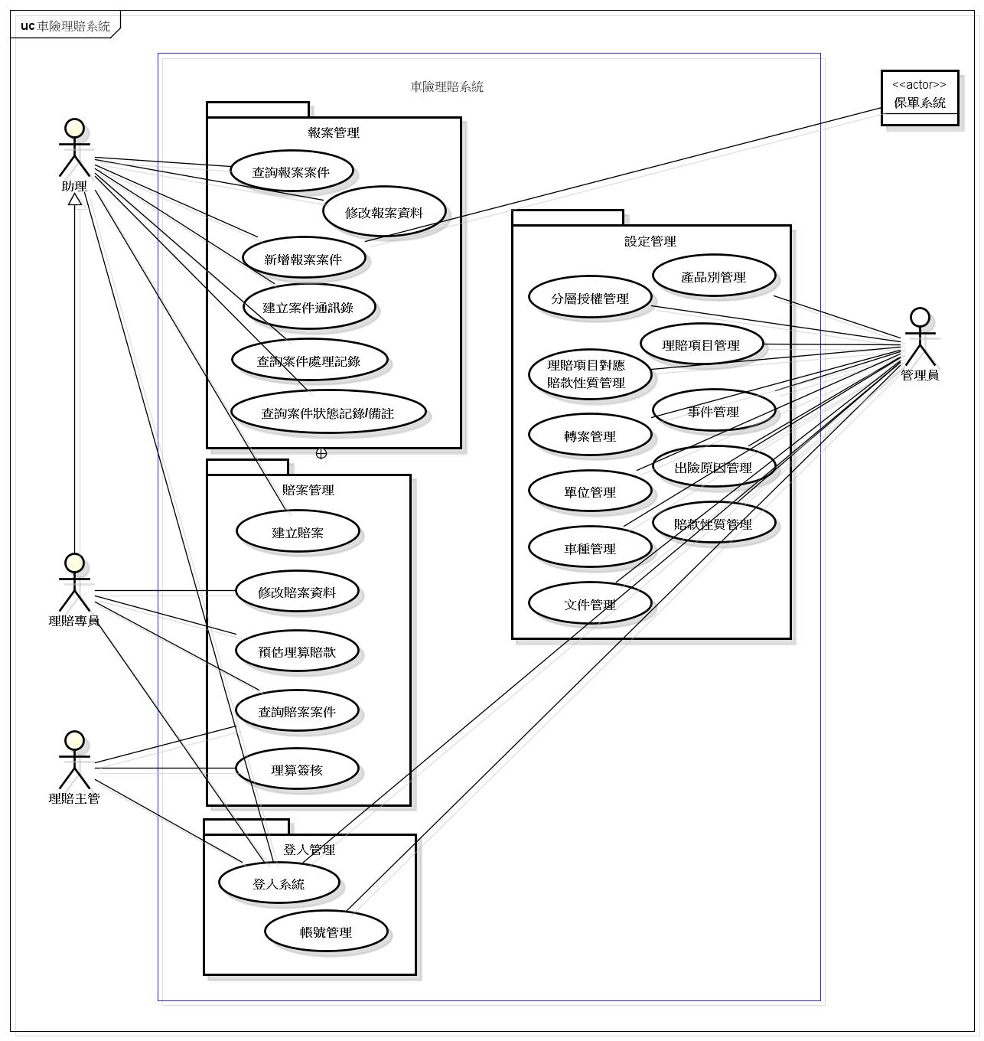
Use-case

Slide 8
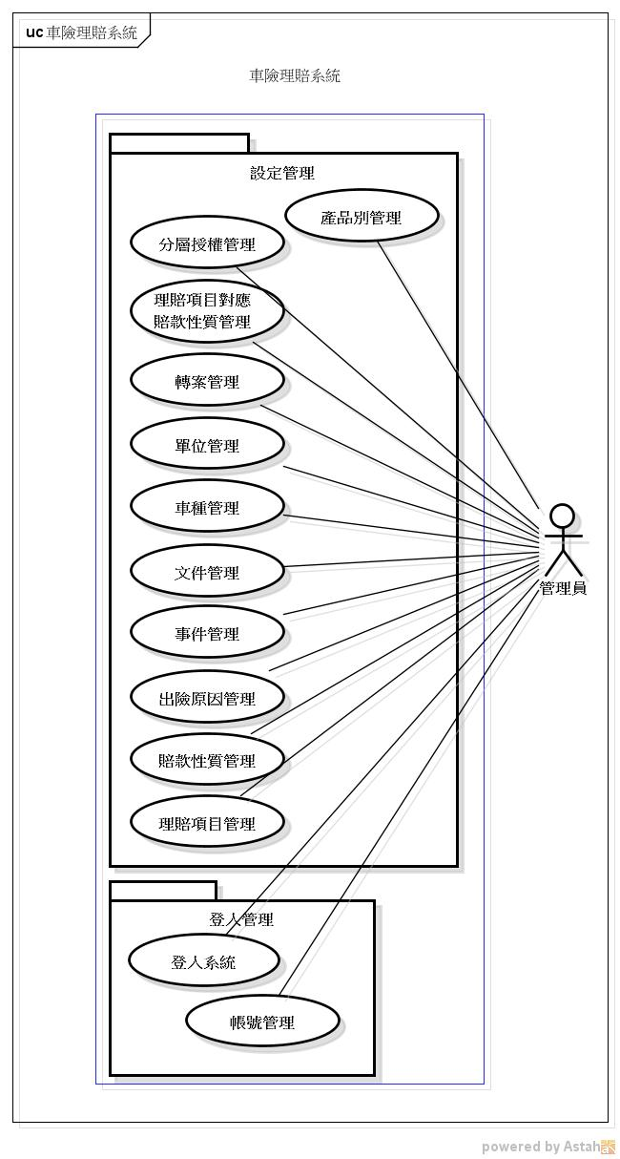
Use-case

Slide 9
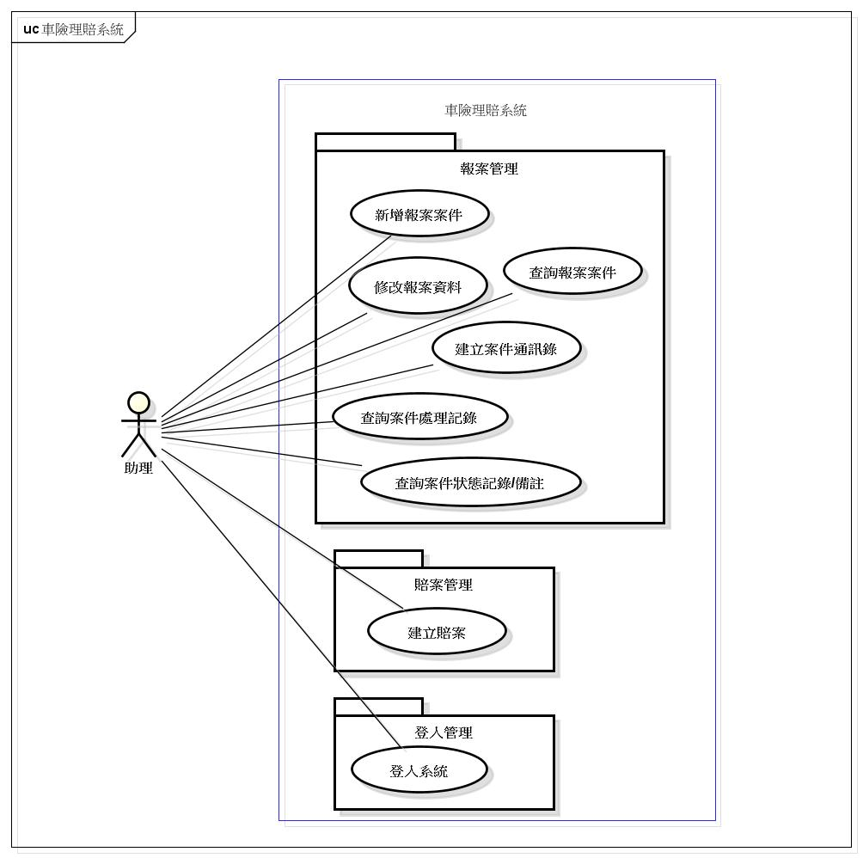
Use-case

Slide 10
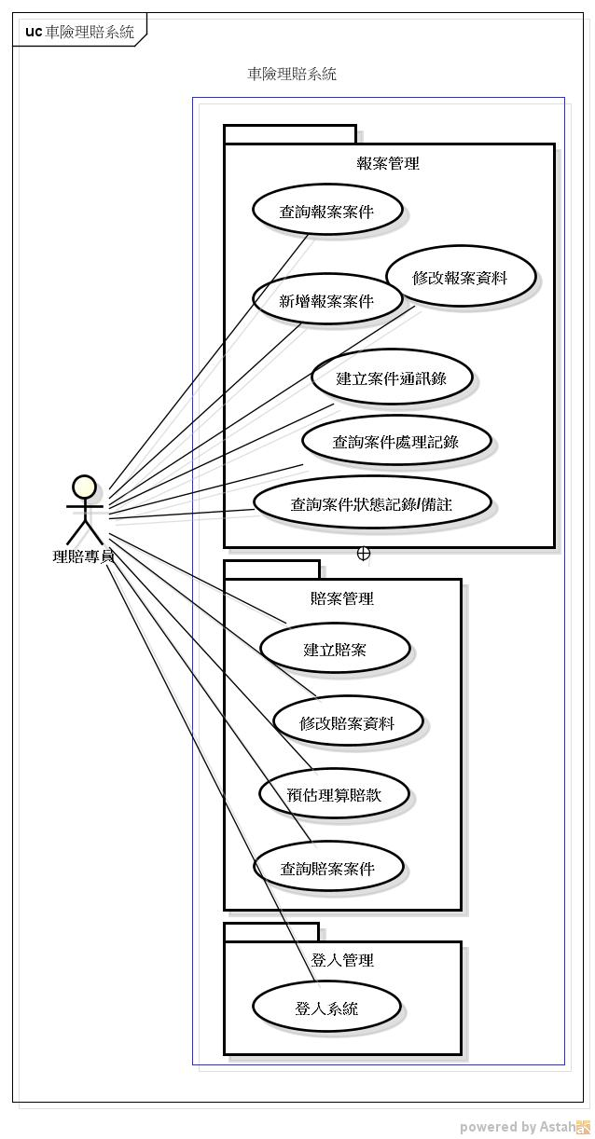
Use-case

Slide 11
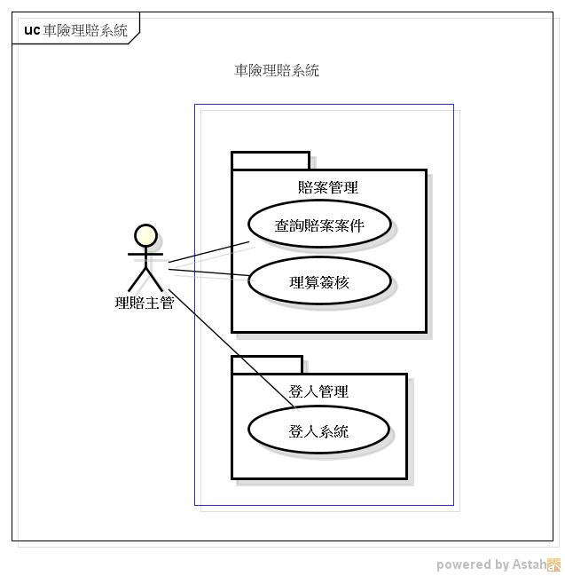
Use-case

Slide 12
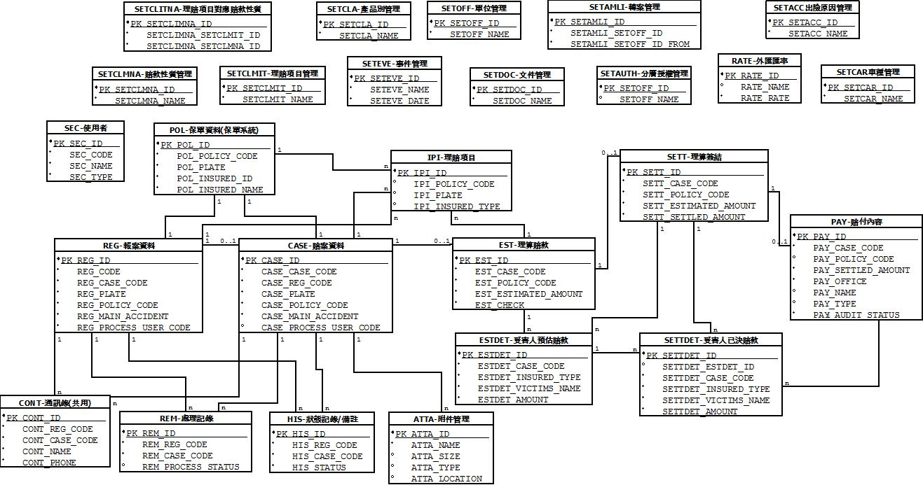
ER Model

Slide 13
軟體工程
分析需求
架構設計
程式編撰
系統測試
上線維護

Slide 14

















使用技術

Slide 15
感謝
馬全德 王憲春 紀宜昕
蘇國鈞 王孝弘 郭忠義
劉翰卿 黃忠成 陳銀華
潘麗珍 邱華傑 陳奕兆
羅秀燕 劉菊秋
松凌科技
Gary
David
Shock
Steven
Lion
Stacey

Slide 16

demo
http://mark3835.cloudapp.net/mot-clm/

